Slide 1
流程评审维度
各部门继续按3001当前结构补充流程；业务部门先确认事实，MDM工作组再组织导入前评审。
五个维度
核对要求
评审内容不缺项
每一项都能复核
• 流程目的、范围和结束边界
• 业务行为和责任岗位
• 业务行为中每个动作的可执行性
• 条件分支、退回和跨部门承接
• 表单、业务对象和数据输入输出
• 具体动作按实际业务运行逻辑填写
• 执行部门和岗位能够确认
• 输入、输出、表单能够对应
• 待定项写明证据和确认主体
长期任务：持续补充真实流程，纳入MDM平台导入前评审队列；平台具备承接条件后再受控导入
01
Notes:
[Sources]
- User brief, 2026-08-20
- E:\CA001\Infomat\docs\architecture\data-governance-operating-rules.md
[/Sources]

Slide 2
主数据识别：继续扩充清单
工程技术部、行政人事部已对主数据概念形成初步认识；本周继续扩充待识别清单。
上周进展
本周行动
形成初步认识
继续扩充清单
• 了解主数据的基本概念
• 开始从真实流程寻找数据对象
• 清单先记录事实和待定项
• 尚未形成正式主数据认定结论
• 补充对象名称和业务含义
• 关联产生、使用该对象的流程
• 写明唯一标识或标注待定
• 写明当前来源和维护责任
完成标准：两部门各提交更新后的清单，新增项、依据和待定项可以逐条核对
02
Notes:
[Sources]
- User brief, 2026-08-20
- E:\CA001\Infomat\docs\architecture\data-governance-operating-rules.md
[/Sources]

Slide 3
主数据识别：扩展到四个部门
本周质量管理部、财务部开始识别本部门主数据清单，先提交待复核清单，不要求一次定论。
识别方法
本周交付
从真实流程开始
提交首版清单
• 选择本部门正在执行的真实流程
• 找出长期复用的数据对象
• 区分主数据、业务表单和交易记录
• 无法判断的对象保留为待定
• 对象名称和业务含义
• 产生、维护和使用流程
• 唯一标识或待确认说明
• 当前来源、维护部门和依据
质量管理部、财务部说明流程事实；MDM工作组后续复核主数据认定
03
Notes:
[Sources]
- User brief, 2026-08-20
- E:\CA001\Infomat\docs\architecture\data-governance-operating-rules.md
[/Sources]

Slide 4
主数据编码规范设计
工程技术部为本公司流程内生成的已识别主数据整理当前编码规则；没有依据的内容保持待定。
适用范围
规范内容
范围锁定在公司内生成
编码能够执行和检查
• 对象已进入工程技术部清单
• 主数据由本公司流程生成
• 写明产生流程和业务行为
• 外部提供的数据不在本周范围内
• 编码结构及各段含义
• 生成时点、顺序和责任岗位
• 唯一性、重复使用和变更规则
• 停用、作废及异常编号处理
完成标准：每类对象形成可核对的编码规则，写明依据、责任主体和待定项
04
Notes:
[Sources]
- User brief, 2026-08-20
- E:\CA001\Infomat\docs\主数据编码规范.md (draft reference only)
- E:\CA001\Infomat\docs\architecture\data-governance-operating-rules.md
[/Sources]

Slide 5
行动项汇总
长期任务与三项本周交付
长期任务｜各部门按3001当前结构持续补充真实流程，部门确认后进入MDM平台导入前评审队列。
01
02
本周交付｜工程技术部、行政人事部更新清单；质量管理部、财务部提交首版清单；工程技术部提交编码规范。
PMO跟踪交付状态；业务部门对本部门流程事实负责；MDM工作组负责后续结构复核。
Notes:
[Sources]
- User brief, 2026-08-20
- E:\CA001\Infomat\docs\architecture\data-governance-operating-rules.md
[/Sources]

Slide 6
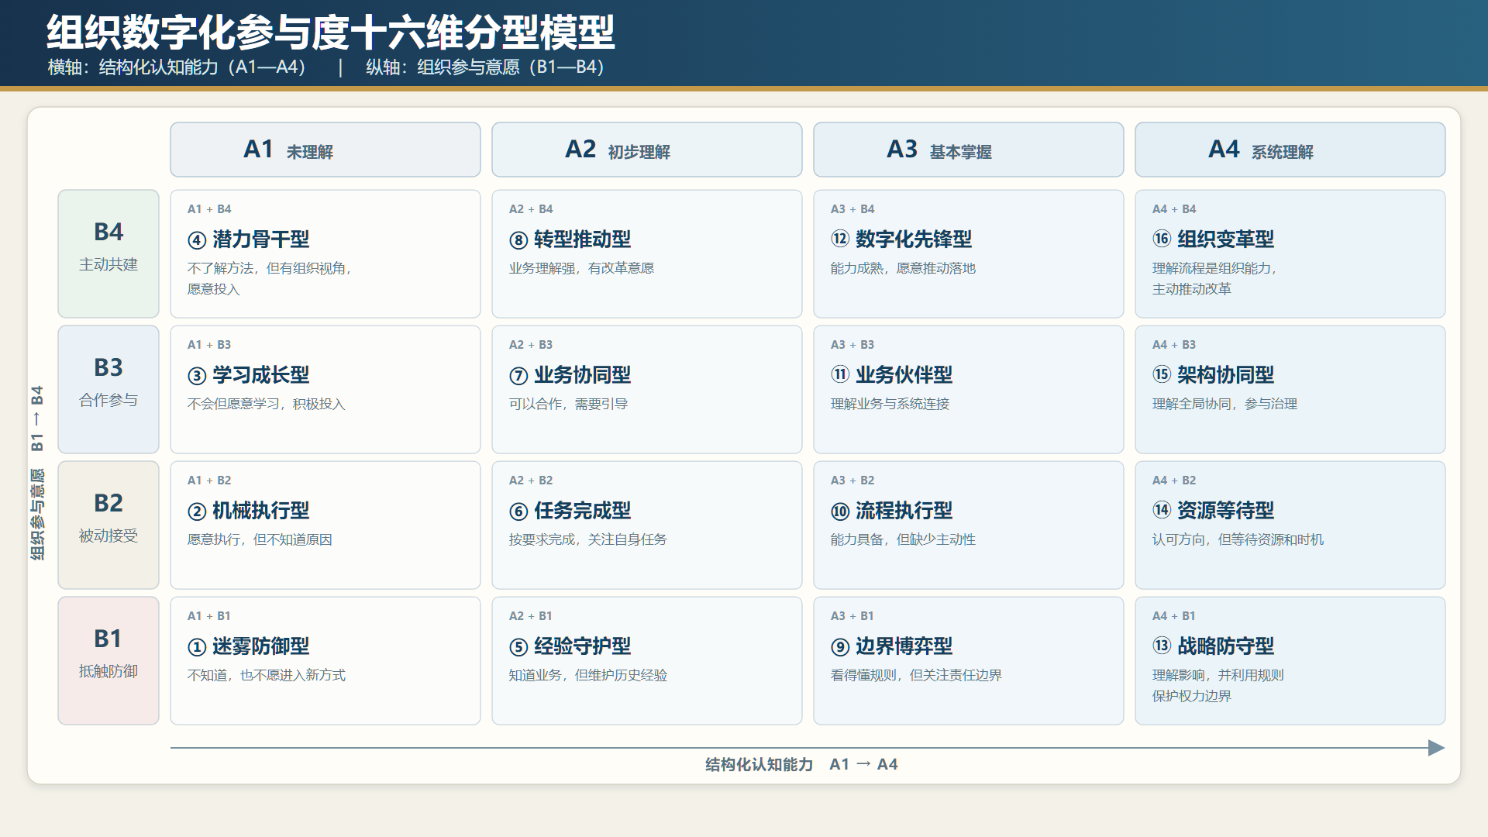
第8周周例会会前状态
工程-流程
经营
质量
车间
项目
物保
行政-数据
运维
财务
行政-流程
工程-数据

Slide 7
第7周周例会会前状态
物保
车间
质量
工程
财务
行政
项目
经营
运维

